Slide 1

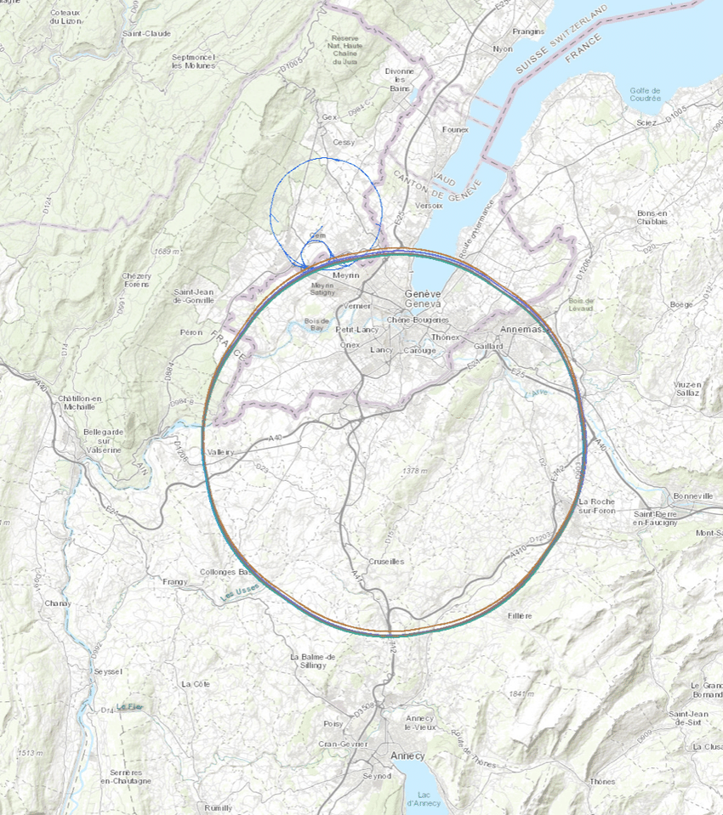
Janvier 2024
L'actuel LHC
et
le projet de FCC

Slide 2
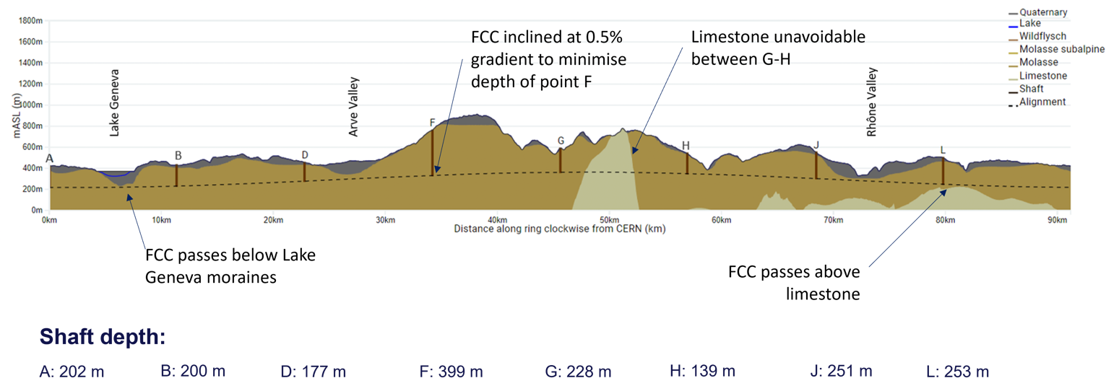
En moyenne à 240 mètres sous terre
Janvier 2024
Source: "2022.FCCeeFeasabilityStudyProgress2022.pdf"

Slide 3
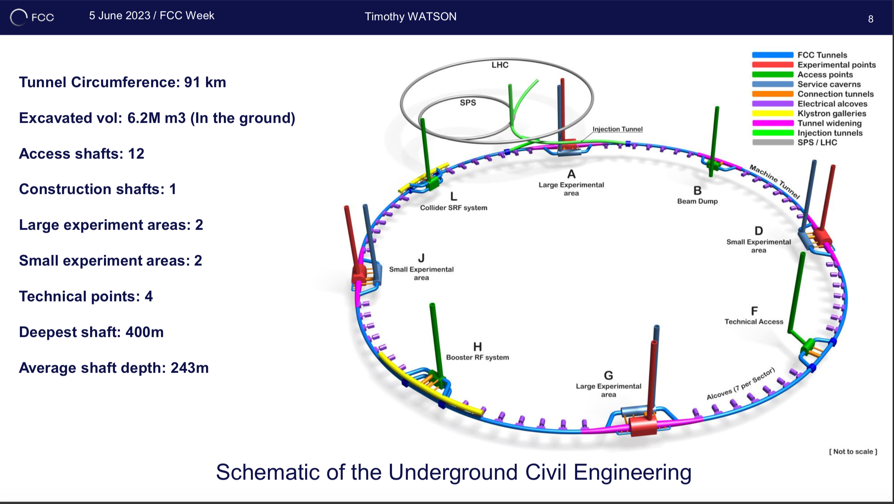
Source: "Progress on Civil Engineering for the FCC", Timothy Watson (CERN)

Slide 4
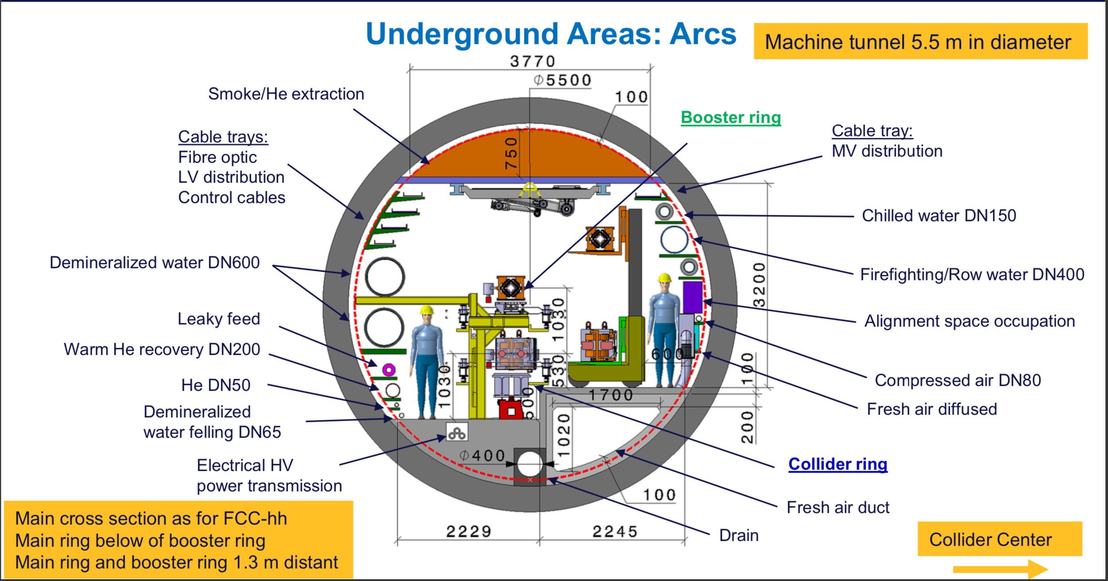
Source: "Technical Infrasrtructure", Klaus Hanke (CERN)

Slide 5
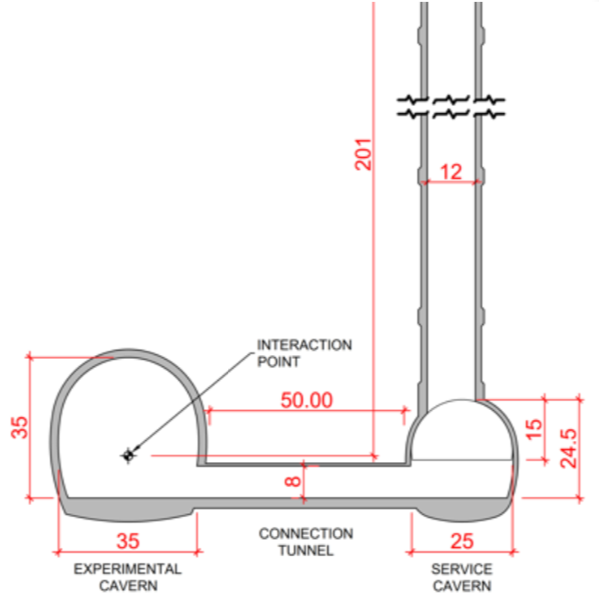
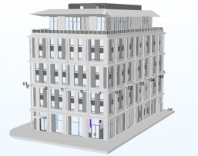
Décembre 2023
Coupe d'une grande caverne

Slide 6
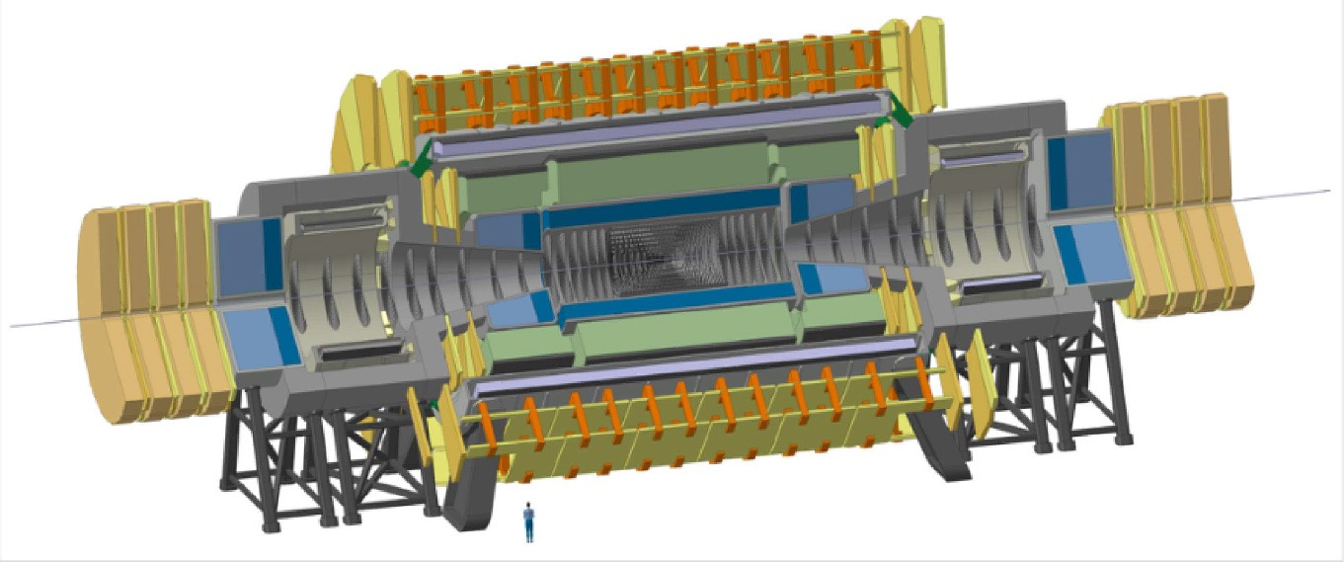
Grande expérience logée dans une caverne
Décembre 2023
Source: "Future Circular Collider Conceptual Design Report Volume 3"

Slide 7
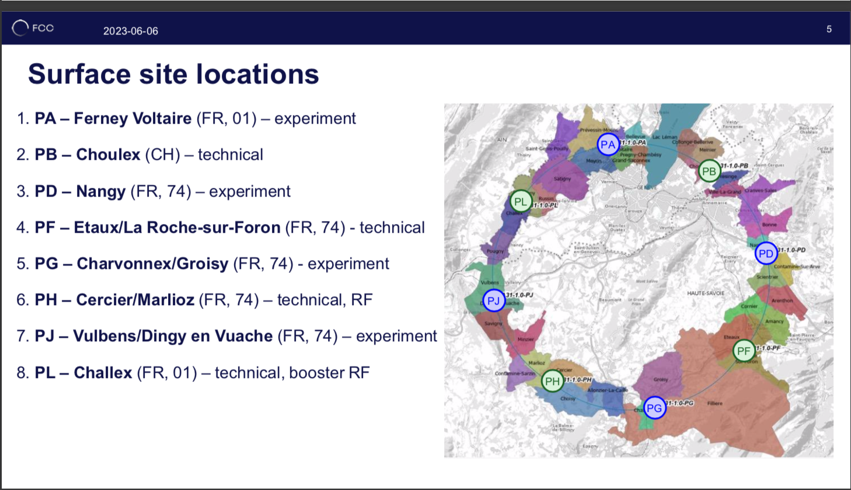
Source: "Reference implementation scenario PA31"
L. Alix, M. Benedikt, JP. Burnet, A. Cornago, F. Eder, J. Gutleber, P. Laidouni, T. Watson, Y. Lechevin, A. Mayoux (CERN) , 2023

Slide 8
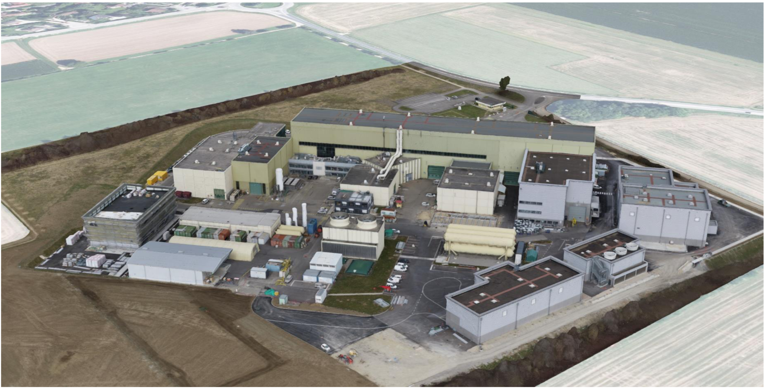
Source: "FCC Week – UK Industry Session", Timothy Watson

Slide 9
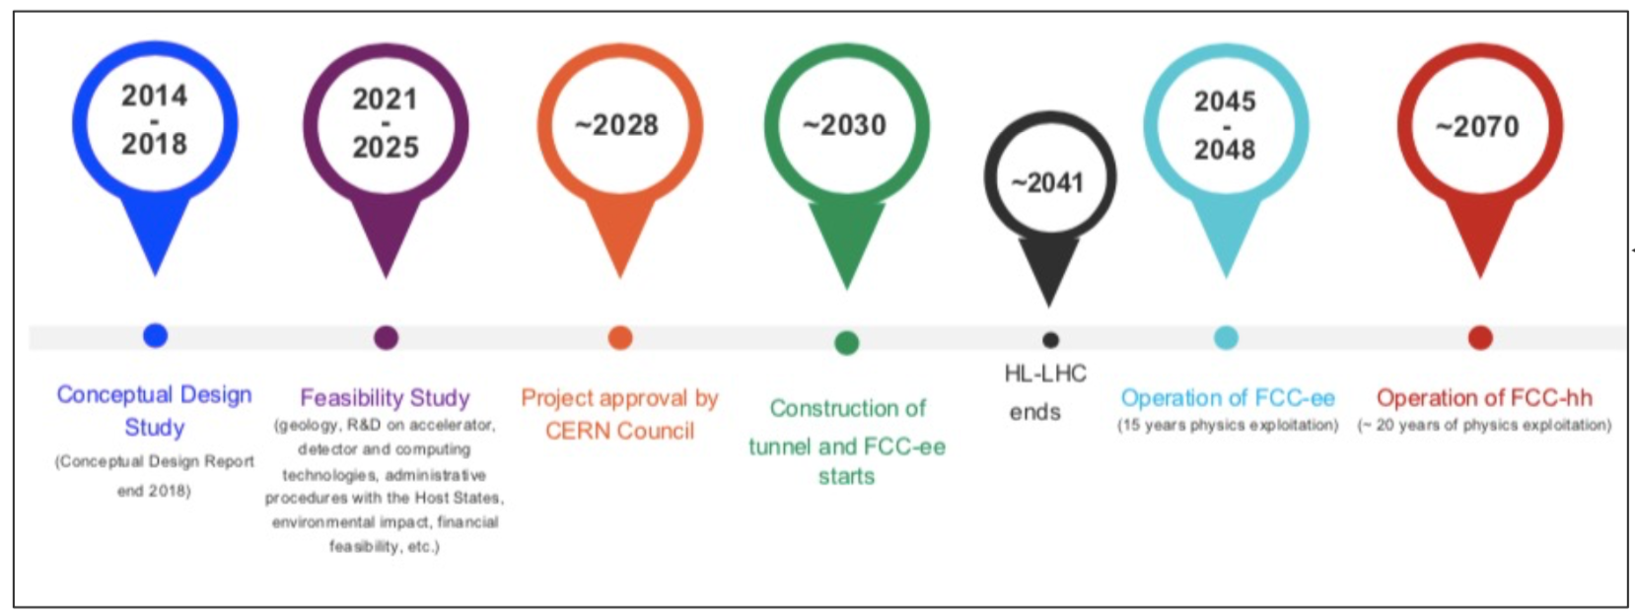
Calendrier
2033
2048
2074
Source: "Introductory remarks", Fabiola Gianotti (CERN), FCC Week, Londres, juin 2023

Slide 10
Impact
Janvier2024
Sur la transition énergétique
Appropriation d'énormes ressources électriques
Sur le climat
Gigantesques émissions directes de GES du type fluorés
Gigantesques émissions de GES liées à la consommation d'électricité
Sur le territoire
Chantier de 8 ans: Va et vient continu de poids lourds et de convois ferroviaires
Déplacements de milliers d’ouvriers
Montagne de matériaux d'extraction
Impact sur l’agriculture, la biodiversité, l’eau, le paysage ...
Déchets radioactifs
10
10

Slide 11
"La consommation d'électricité est estimée à 4 TWh!
Soit trois fois notre consommation actuelle»
Fabiola Gianotti, directrice du CERN
Source: Noé21

Slide 12
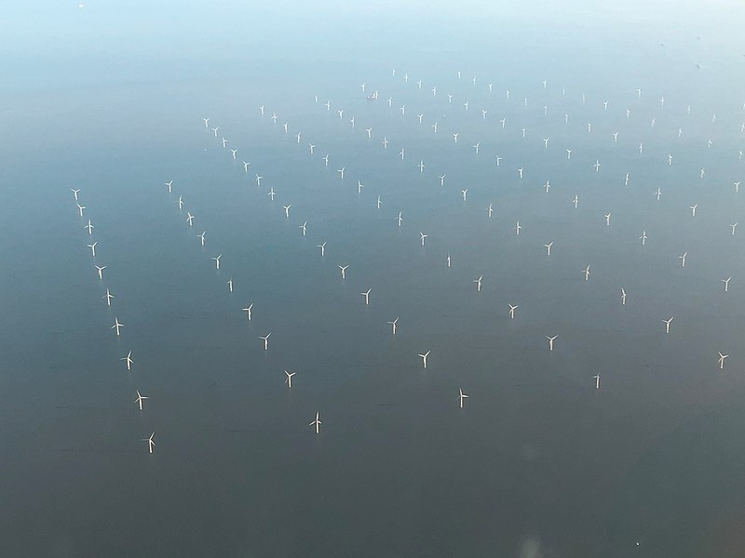
Décembre 2023
4 TWh
= 4'000 GWh
= 4'000'000 MWh
= 4'000'000'000 kWh
= 2 x le London Array
... dont on ne distingue ici que 126 des 175 éoliennes

Slide 13
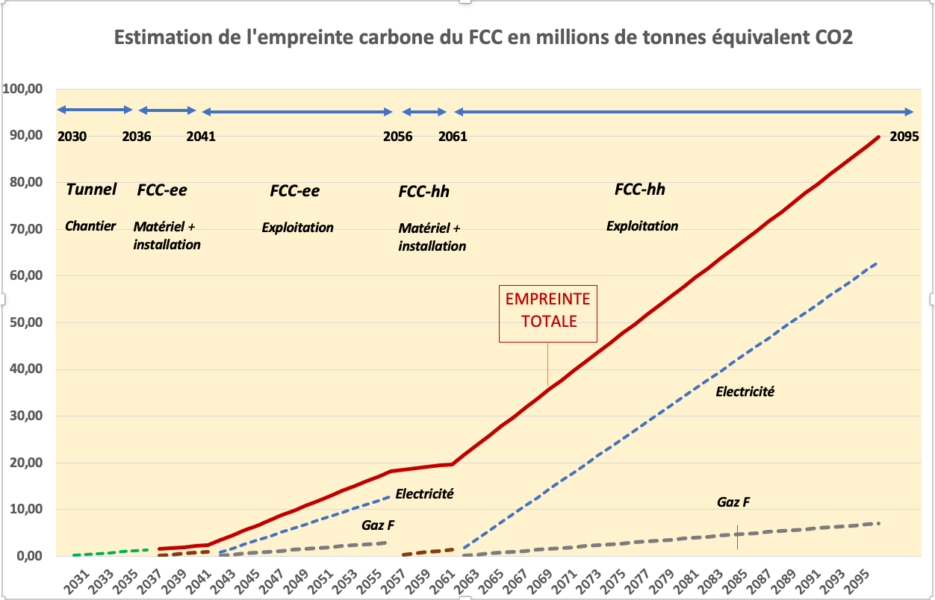
Source:
Noé21

Slide 14
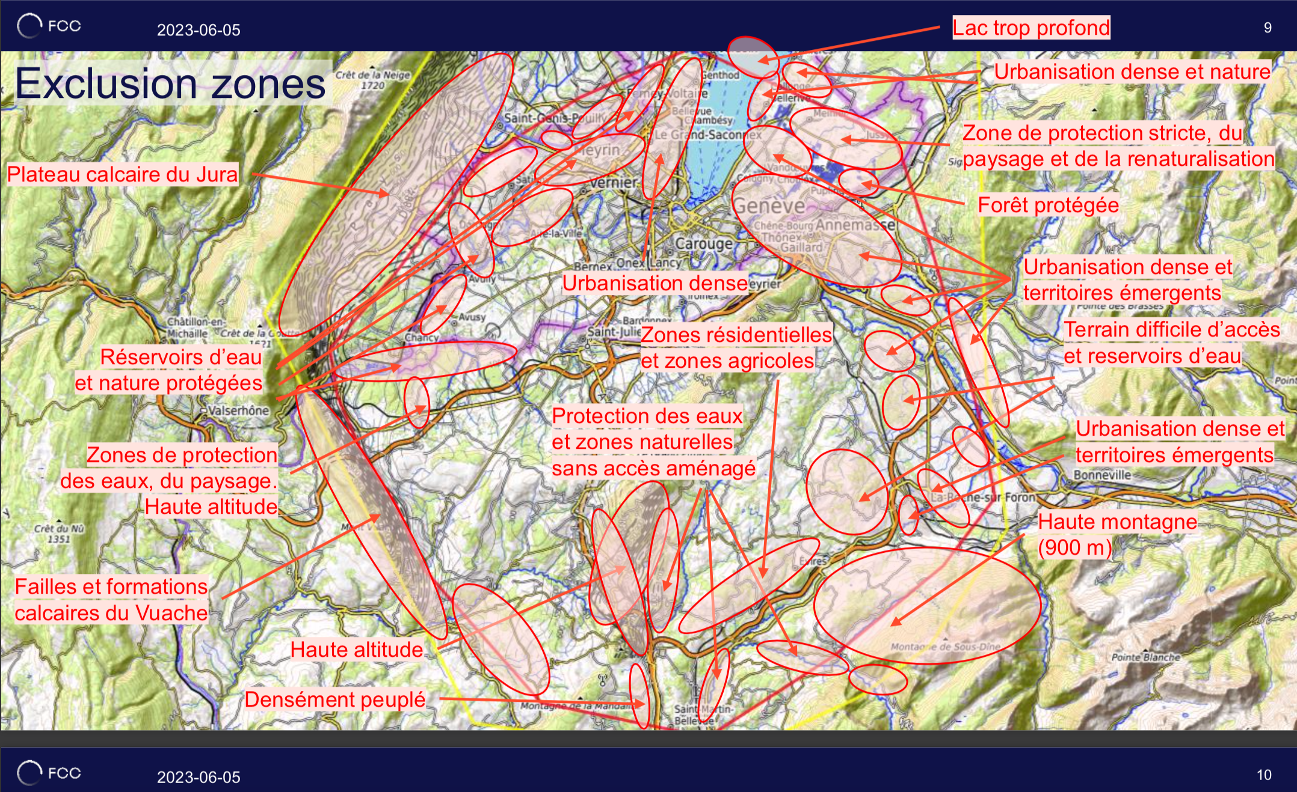
Source: "Reference implementation scenario & work with the host states", J. Gutleber (CERN)

Slide 15
Janvier 2024

Slide 16
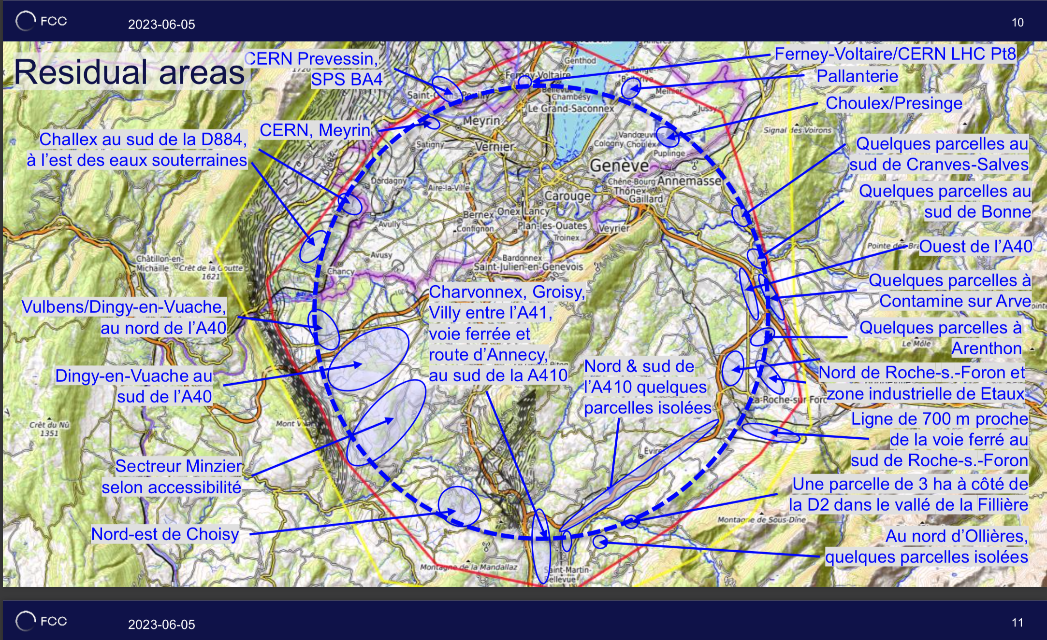
Source: "Reference implementation scenario & work with the host states", J. Gutleber (CERN)

Slide 17
Volume des matériaux d’excavation
Janvier 2024

Slide 18
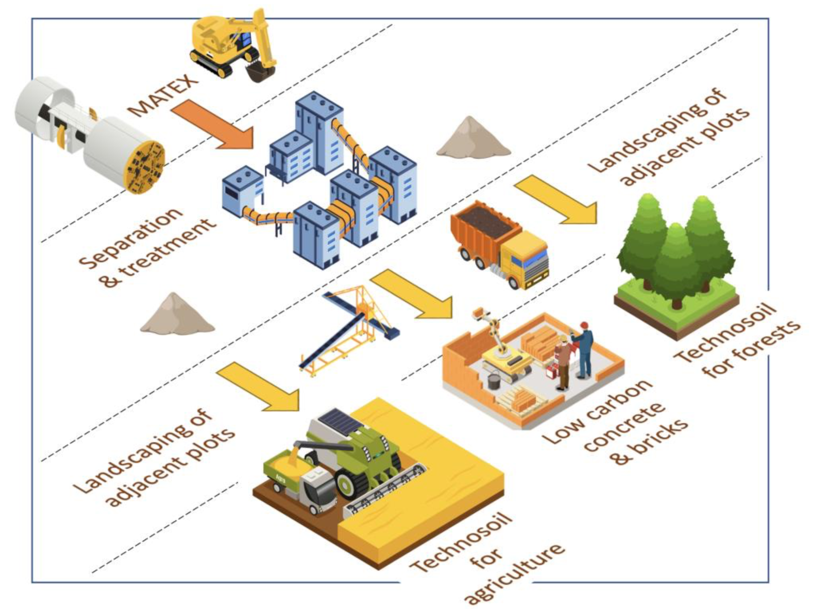
Janvier 2024
Source: "Excavation Materials Management Strategy", Luisa Ulrici, CERN

Slide 19
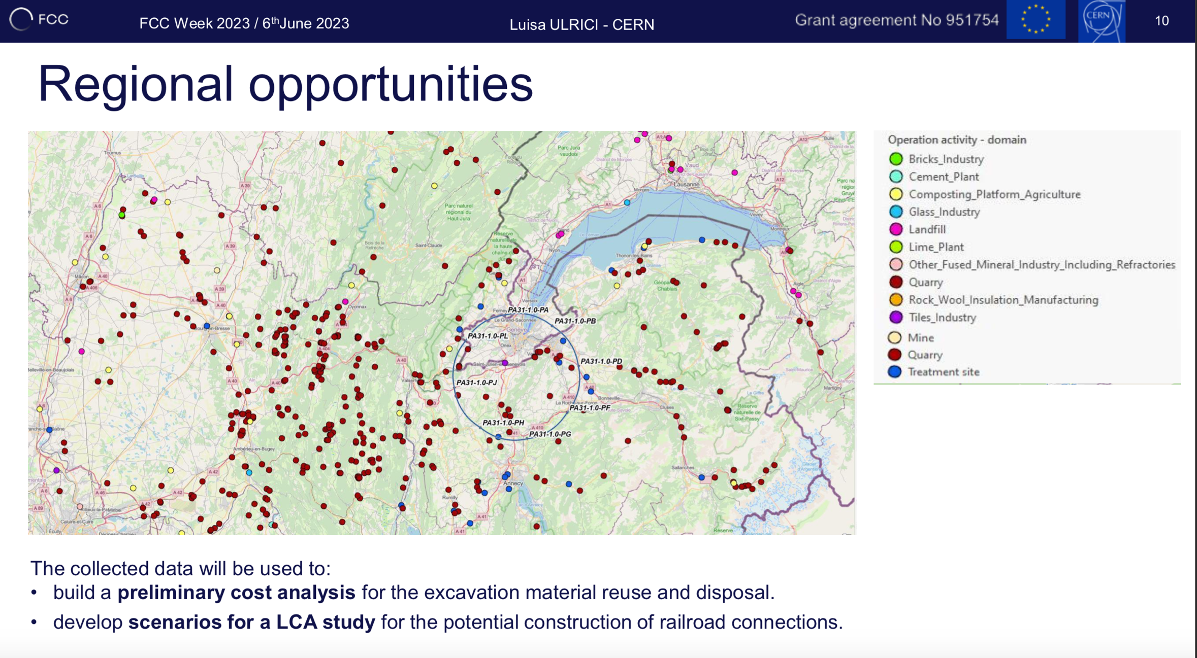
Inventaire des points de décharge possibles
Janvier 2024
Source: "Excavation Materials Management Strategy", Luisa Ulrici, CERN

Slide 21
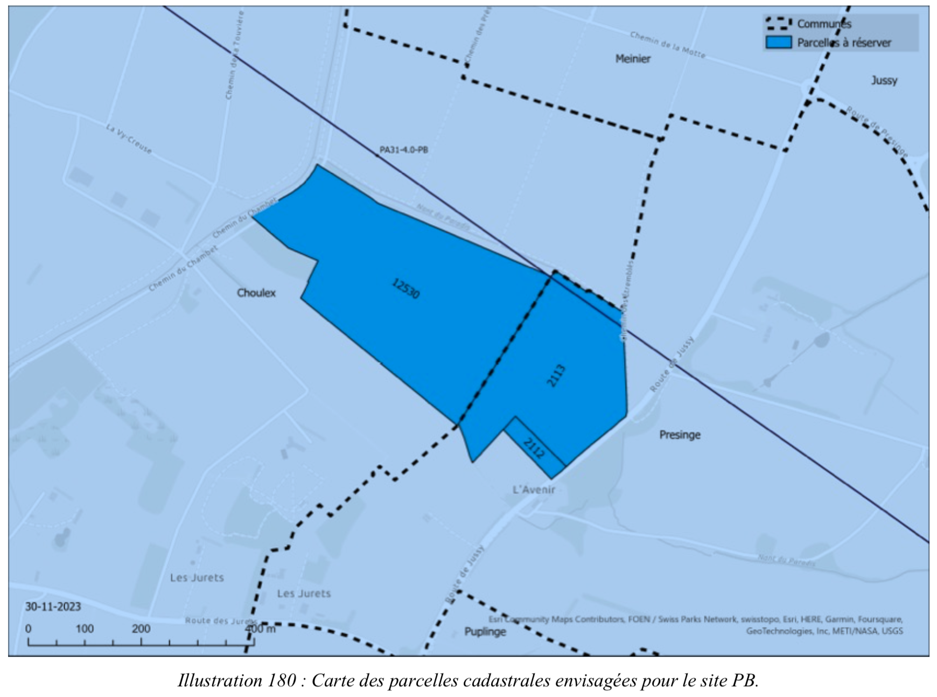
La parcelle agricole 2113 (5,7 ha) est située sur la commune de Presinge, directement connectée à la route de Jussy, dans le secteur Girec, à la sortie du lieu-dit "l'Avenir".
La parcelle de champ agricole 12530 est située sur la commune de Choulex. Elle nécessiterait la création d'un accès à la route de Jussy via la parcelle 2113 localisée sur la commune de Presinge ou par le nord.

Slide 22
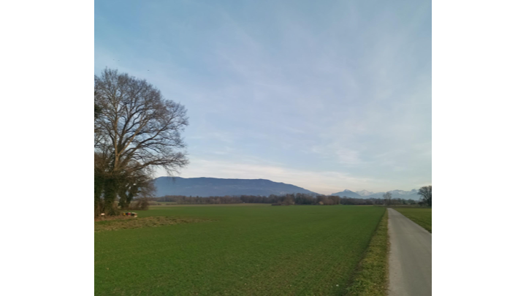

Slide 23
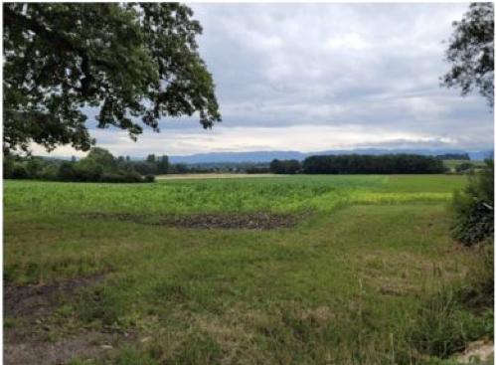

Slide 24
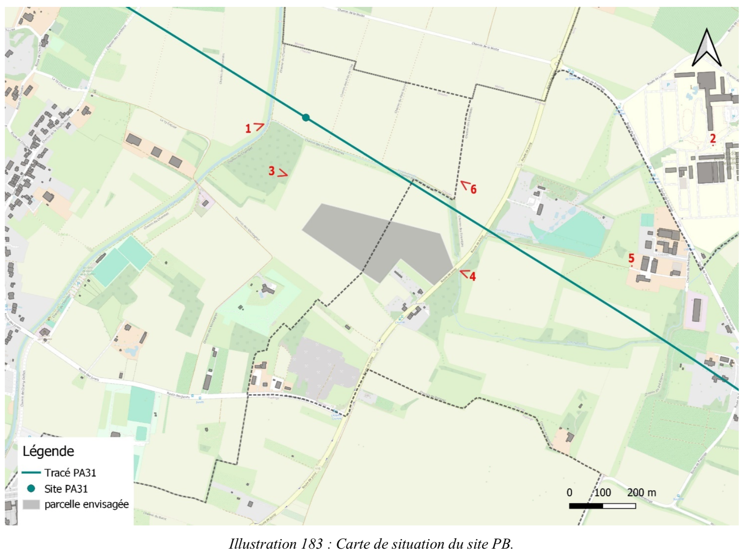

Slide 25
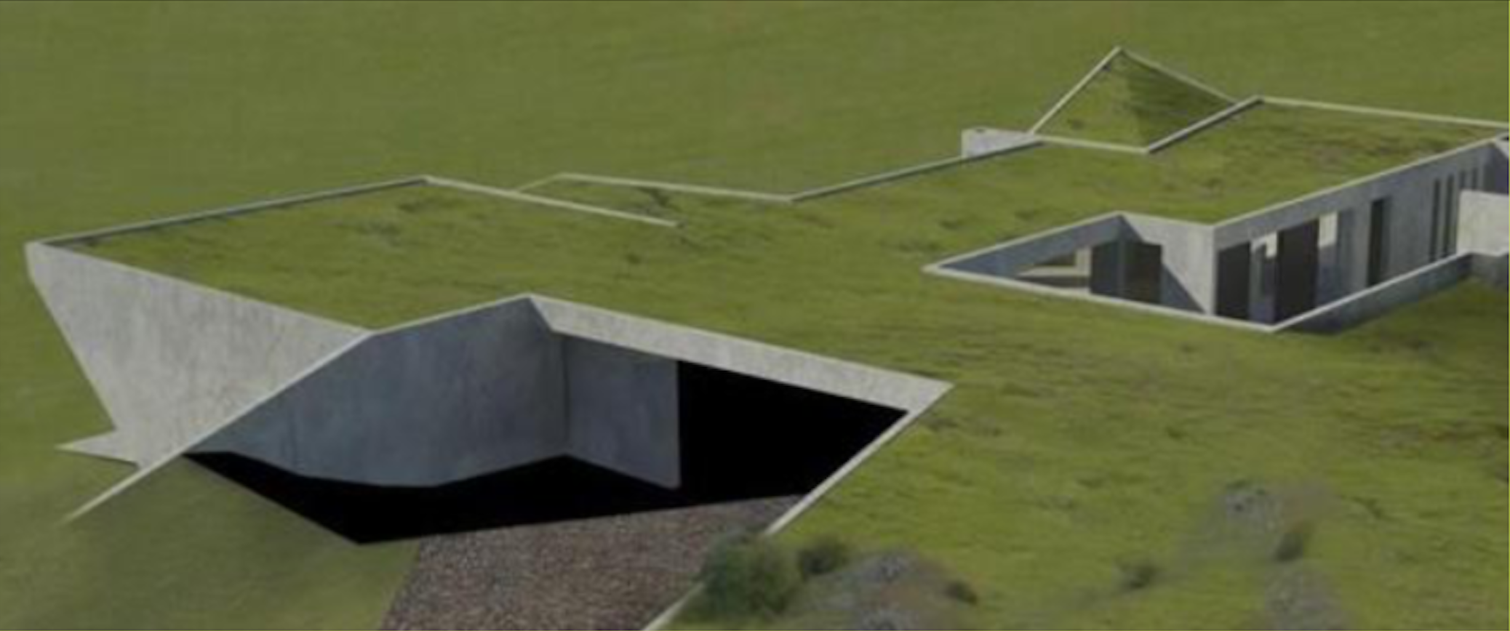

Slide 26
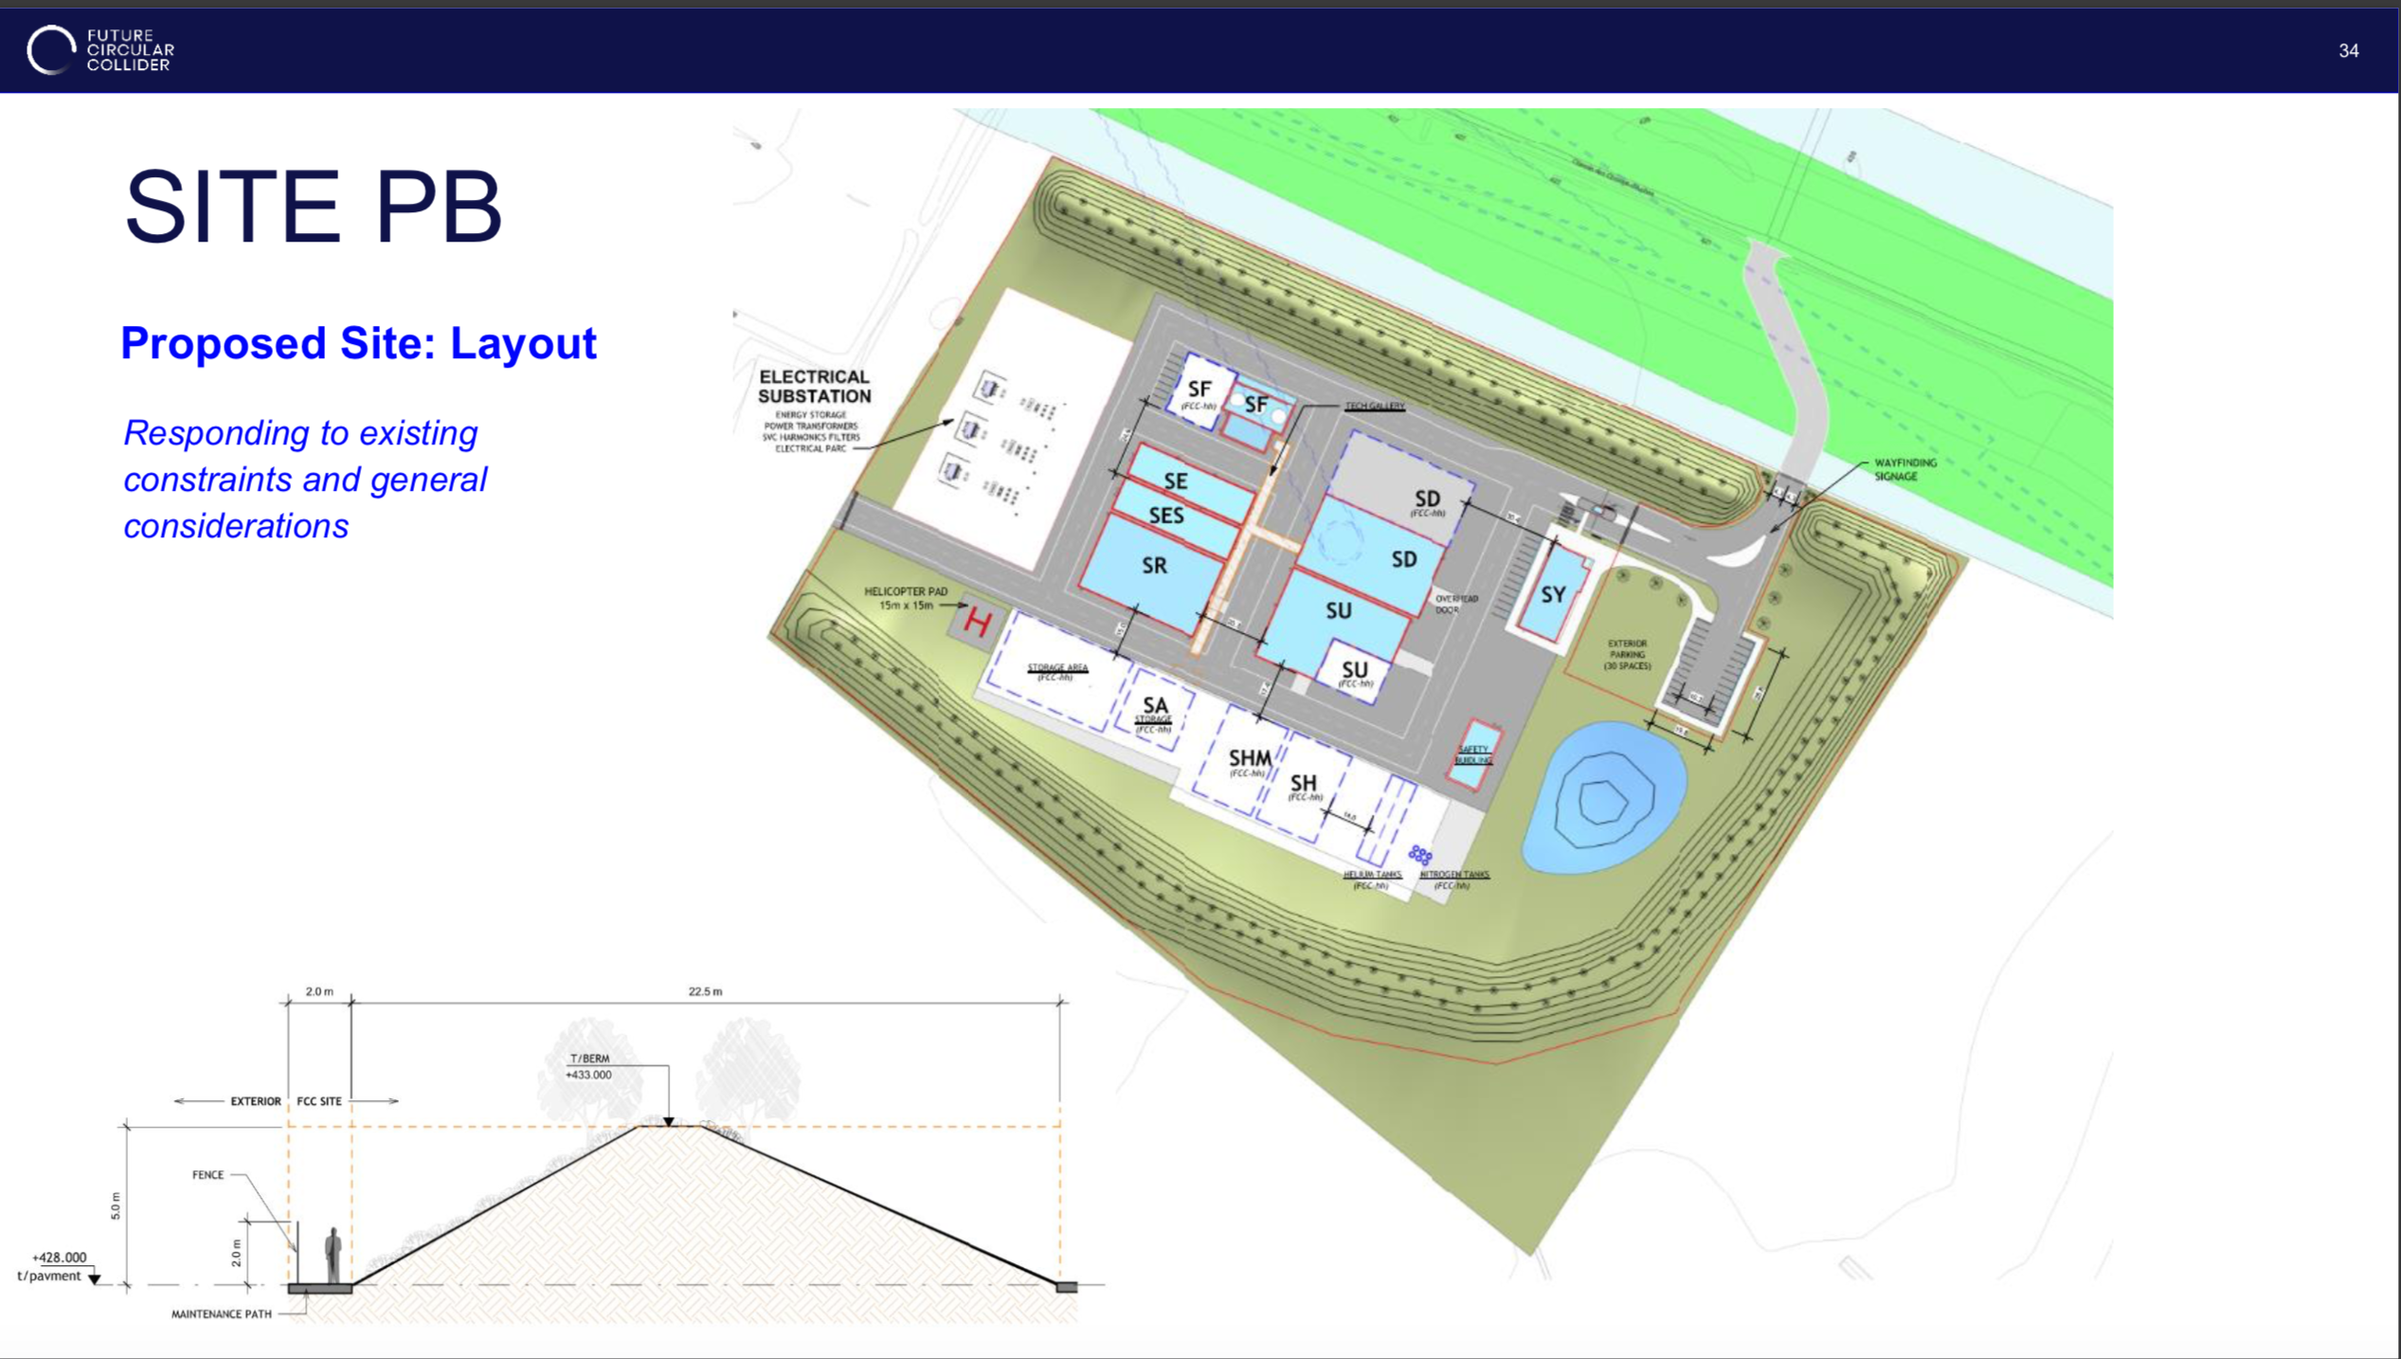

Slide 28
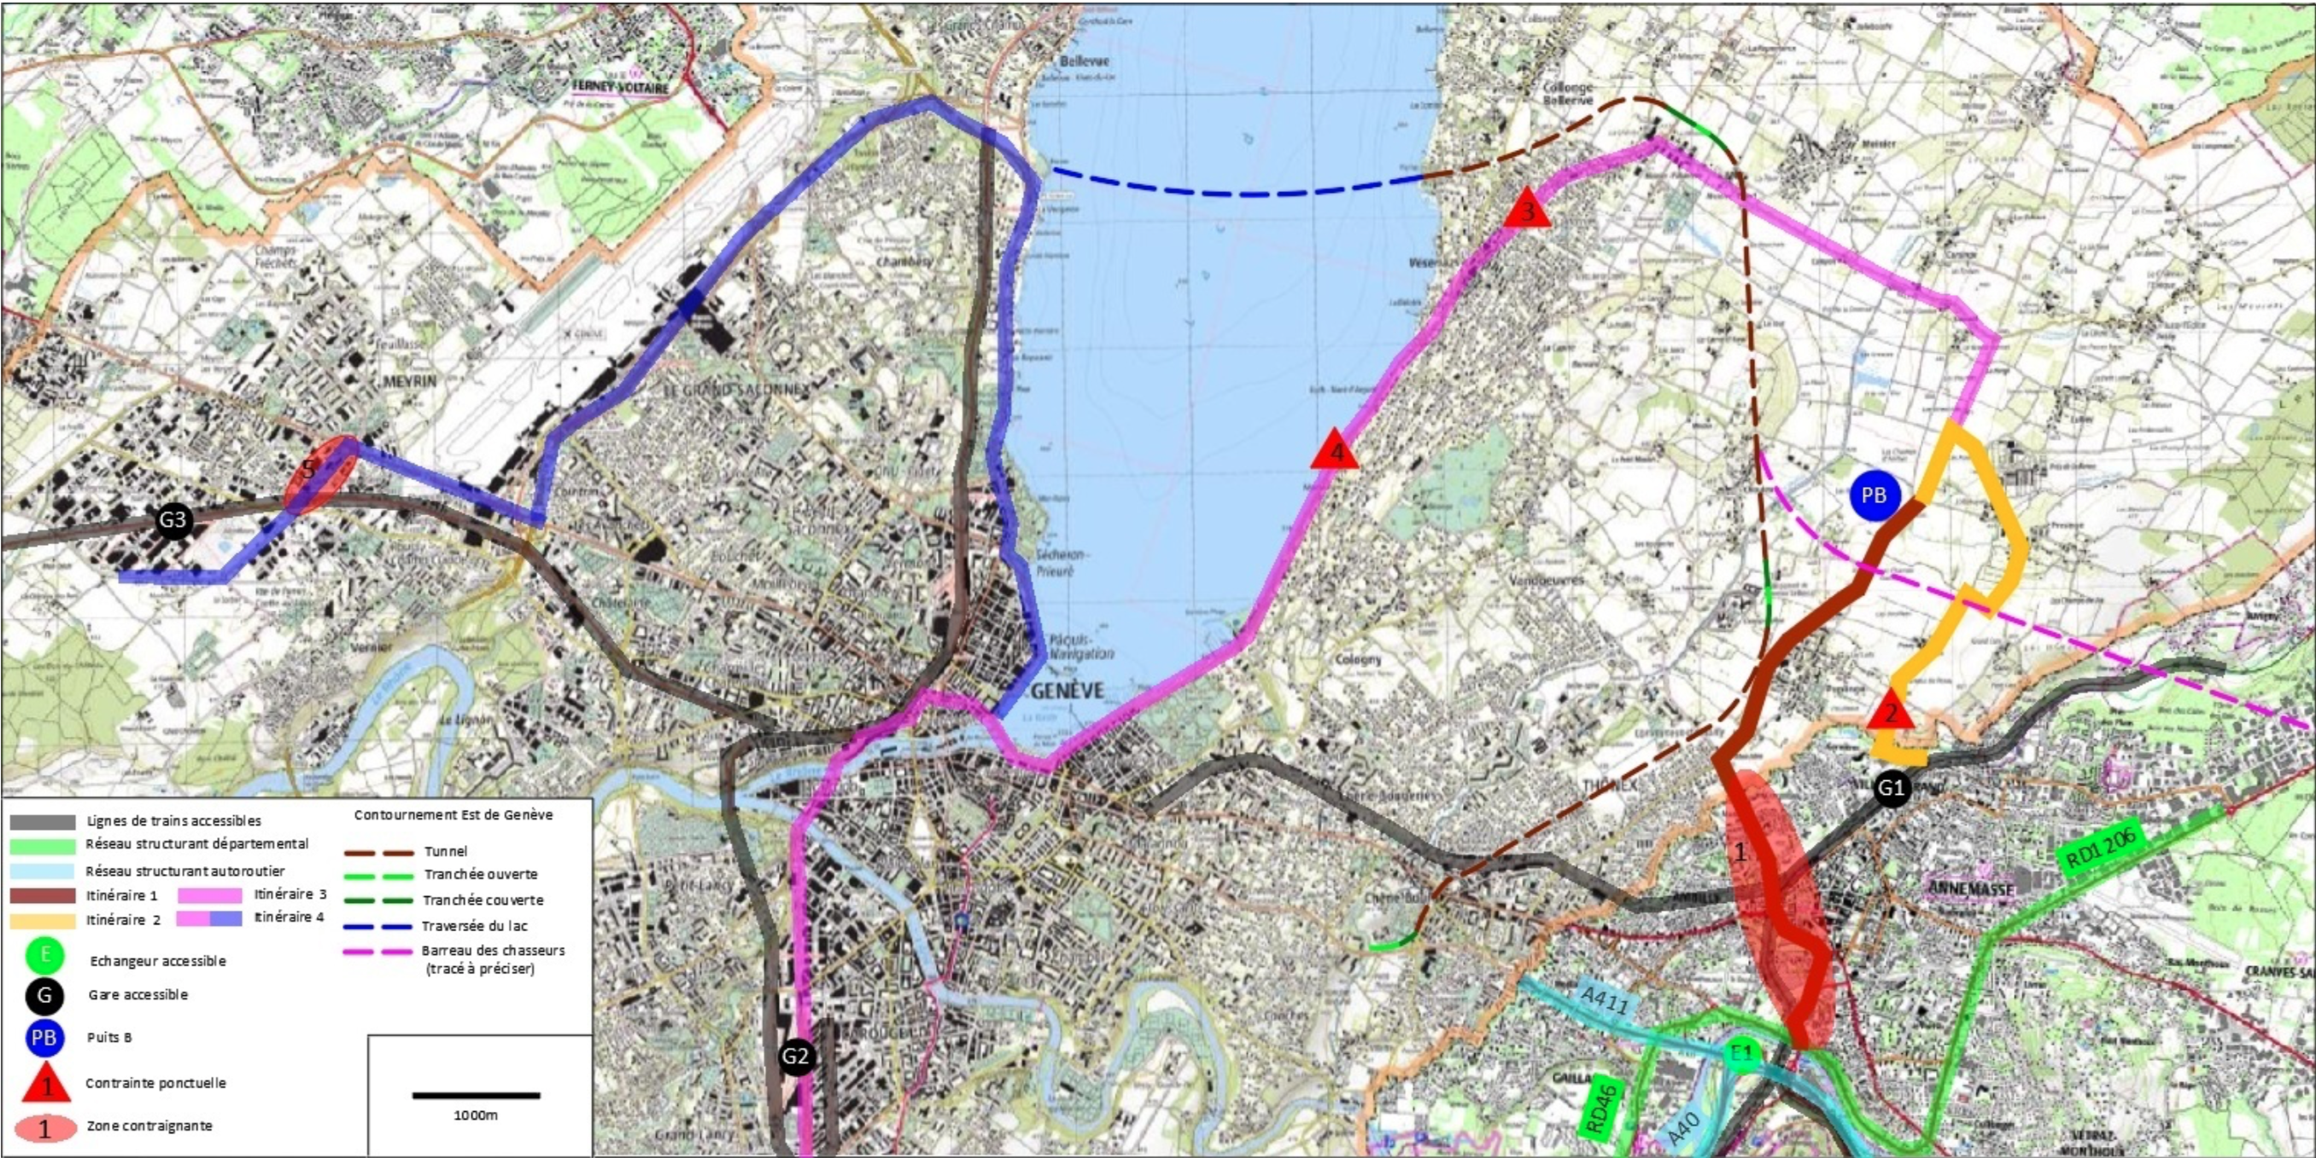

Slide 29
